Slide 1
Informe técnico de limpieza de datos.
Ing. Carlos Jaramillo.

Slide 2
Introducción
Este conjunto de datos, son mediciones sobre la calidad de aire, de Beijing en el año 2015.
El contaminante en cuestión que se mide es material particulado pm2.5.
El conjunto de datos, fueron obtenidos del repositorio UC Irvine Machine Learning.
La información de atributos son los siguientes:
# Attribute Information: * No: row number * year: year of data in this row * month: month of data in this row * day: day of data in this row * hour: hour of data in this row * pm2.5: PM2.5 concentration (ug/m^3) * DEWP: Dew Point (â„ƒ) * TEMP: Temperature (â„ƒ) * PRES: Pressure (hPa) * cbwd: Combined wind direction * Iws: Cumulated wind speed (m/s) * Is: Cumulated hours of snow * Ir: Cumulated hours of rain

Slide 3
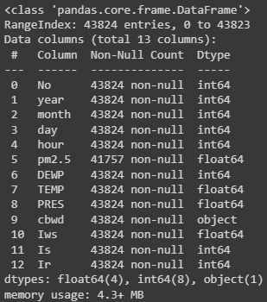
Limpieza de base de datos.
#Dataframe df = pd.read_csv("/content/drive/MyDrive/PRSA_data_2010.1.1-2014.12.31.csv") df.head()
#Looking the info of the DataFrame df.info()

Slide 4
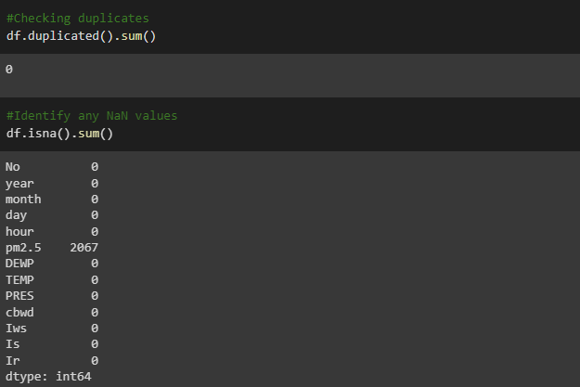
Limpieza de base de datos.
#Checking duplicates
df.duplicated().sum()
#Identify any NaN values
df.isna().sum()

Slide 5
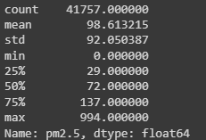
Valores nulos
#Percentage of null values print((2067/43824)*100)
#Cheking more info on "pm2.5" column Zdf["pm2.5"].describe()

Slide 6
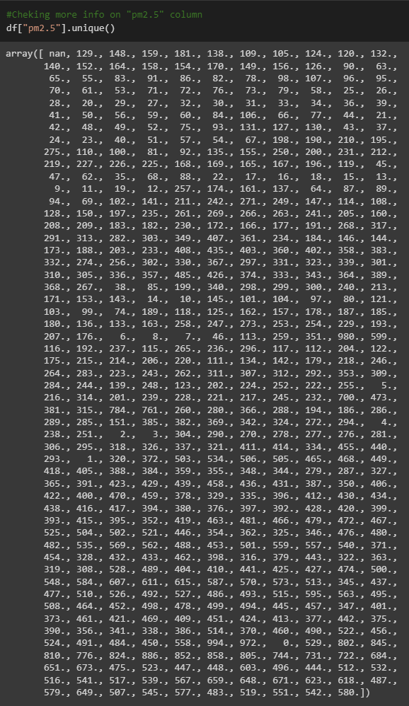
#Cheking more info on "pm2.5" column df["pm2.5"].unique()

Slide 7
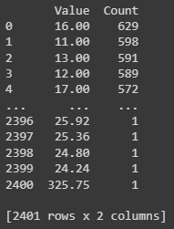
counts = df["pm2.5"].value_counts() table = pd.DataFrame({'Value': counts.index, 'Count': counts.values}) print(table)

Slide 8
¿Valores atípicos?

Slide 9
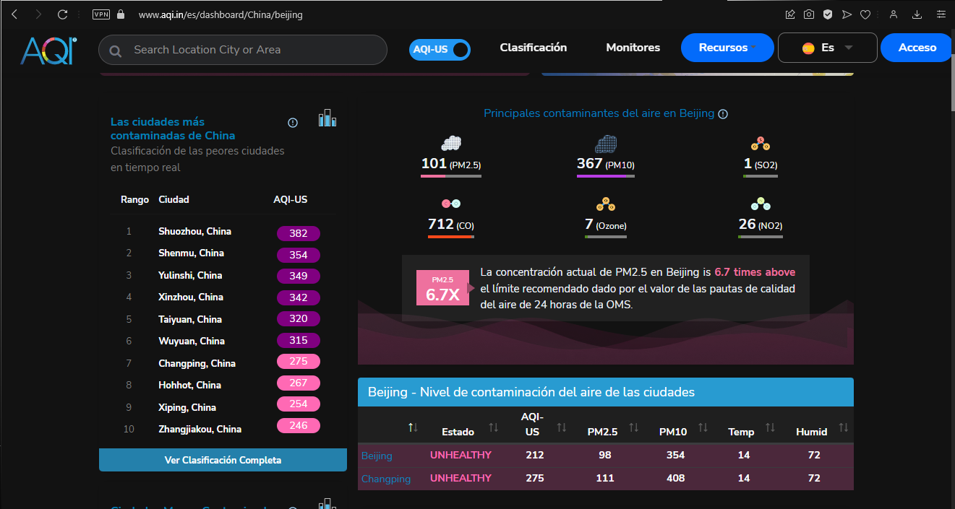
Explicación.
https://www.aqi.in/es/dashboard/China/beijing

Slide 10
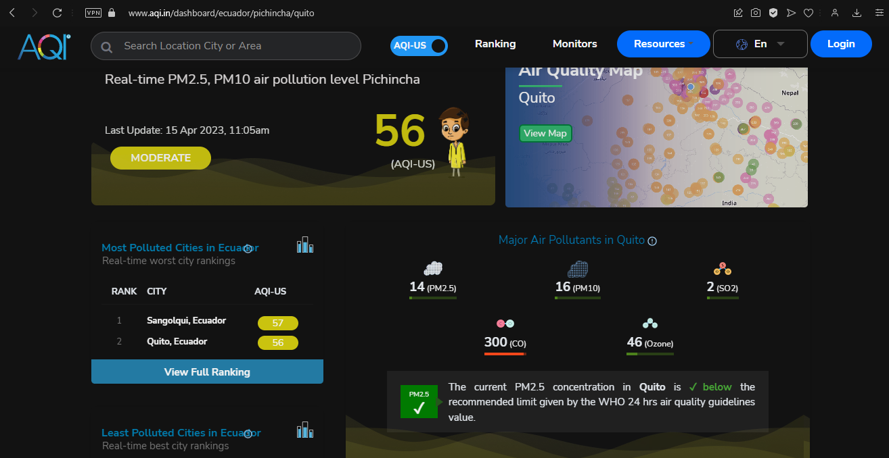
https://www.aqi.in/dashboard/ecuador/pichincha/quito

Slide 11
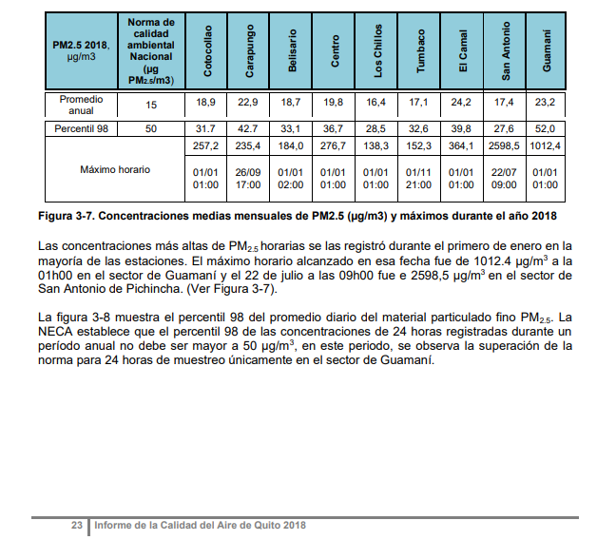






Slide 12
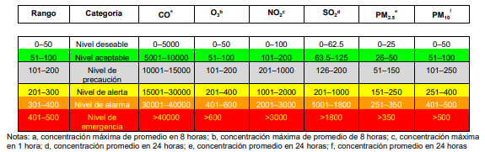

IQCA. (Índice quiteño de la calidad del aíre.)

Slide 13
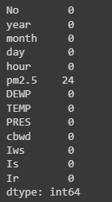
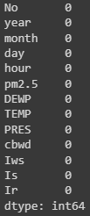
#Addressing NaN values df["pm2.5"].interpolate(method="linear", inplace=True)
#Looking if there are any NaN values left
df.isna().sum()
#Dropping those NaN values left
df.dropna(subset=["pm2.5"], inplace=True)
df.isna().sum()

Slide 14
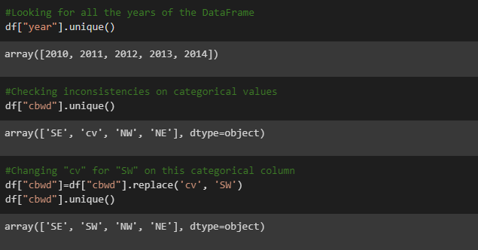
Inconsistencias en valores categóricos.
#Checking inconsistencies on categorical values
df["cbwd"].unique()
#Changing "cv" for "SW" on this categorical column
df["cbwd"]=df["cbwd"].replace('cv', 'SW')
df["cbwd"].unique()

Slide 15
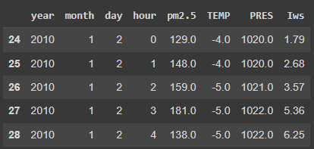
Eliminación de columnas.
#Dropping columns
df = df.drop(columns=["No","DEWP","cbwd","Is","Ir"])
df.head()

Slide 16
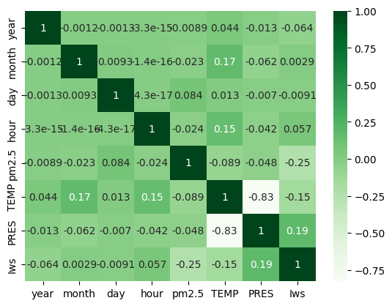
Gráficos para entender mejor a la base.
#Correlation
corr = df.corr()
#Import
import seaborn as sns
#Heatmap
sns.heatmap(corr, cmap = 'Greens', annot = True);

Slide 17
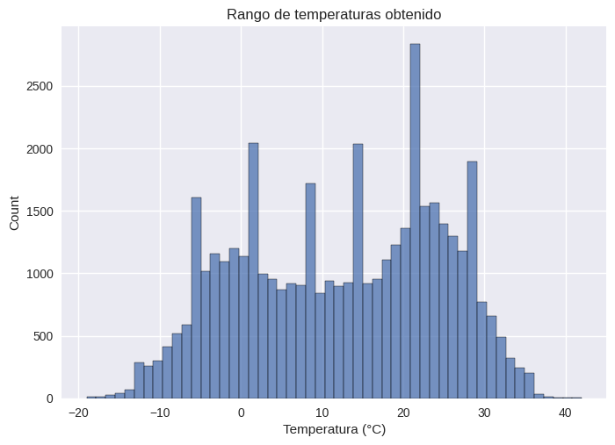
Temperatura

Slide 18
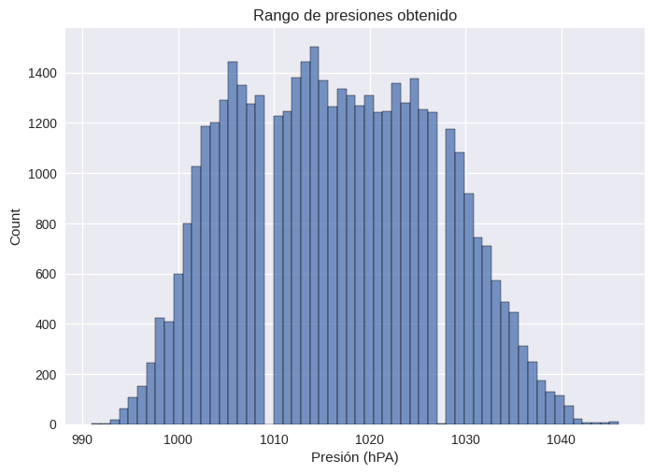
Presión

Slide 19
Bibliografía.
Bolaños, A., Altamirano, C., López, D., Acosta, D., Pallango, E., Sosa, E., Alvear, J., Montenegro, J. L., Sosa, J., Guerrón, K., Bahamonde, M., Guanoluisa, L., Freire, P., & Romero, P. (s/f). Colecta de muestras, análisis, adquisición de datos y control de calidad. Gob.ec. Recuperado el 15 de abril de 2023, de http://www.quitoambiente.gob.ec/images/Secretaria_Ambiente/red_monitoreo/informacion/Informe_Calidad_Aire_2018.pdf
Liang, X., Zou, T., Guo, B., Li, S., Zhang, H., Zhang, S., Huang, H. and Chen, S. X. (2015). Assessing Beijing's PM2.5 pollution: severity, weather impact, APEC and winter heating. Proceedings of the Royal Society A, 471, 20150257.

